Slide 1
Travail de cloche
Write a sentence for which “un éclair” is the subject and “le parc” is the object of a preposition.

Slide 2
Bonjour
vendredi, le six décembre.

Slide 3
Vendredi, vendredi
Rah, rah, rah!
Vendredi, vendredi
On y va!

Slide 4
Bonjour
vendredi, le six décembre.
un moment de culture francophone
la révision
le vocabulaire
essayez!
Je me souviens

Slide 5
Pourquoi tombons-nous?
Nous tombons pour apprendre comment se lever.

Slide 6
Sommes-nous prêts?
Nous sommes prêts!

Slide 7
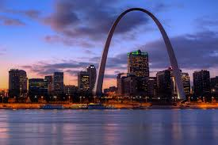
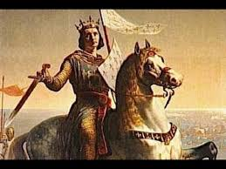
La ville américaine Saint-Louis est nommée à l’honneur du Roi Louis IX de France. On peut retrouvez les comédien(ne)s de LCHS à Saint-Louis ce soir, demain l’après-midi et demain soir.

Slide 8
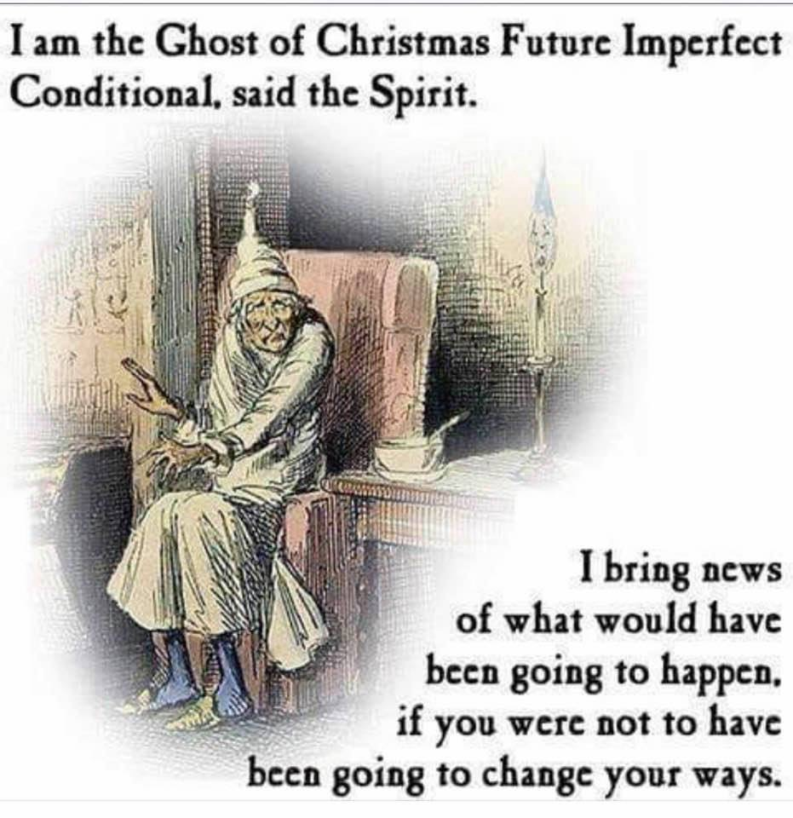

Slide 9
Louise vieillit avec les beaux cheveux qui devient blancs.
Louise et sa soeur vieillissent en Floride.
Quand vous vieillissez, il est dificile à patiner.
Nous buvons du café au café.
Tu bois une boisson d’une tasse de bois.
Elles réussissent à nager dans la soupe.
Vous comprenez où est le parc.
Elle grossit parce que elle mange beaucoup d’éclairs

Slide 10
un magasin pourquoi le sucre bavarder
coûter boire finir une piscine comment
le beurre dépenser une tasse aller obéir à
le parc combien patiner un morceau le prix
prendre choisir la place quand le jambon
nager un verre l’addition réussir l’hôpital

Slide 11
Essayez
p.119

Slide 12
Essayez
p.121

Slide 13
Essayez
p.133

Slide 14
Essayez
p.134

Slide 15
vendredi, le six décembre
Je me souviens
un moment de culture francophone
la révision
le vocabulaire
essayez!

Slide 16
Devoirs

Slide 17
Billet de sortie
Write a sentence of at least five words which uses a regular “IR” verb and which describes something that happens at a park.

